Slide 1

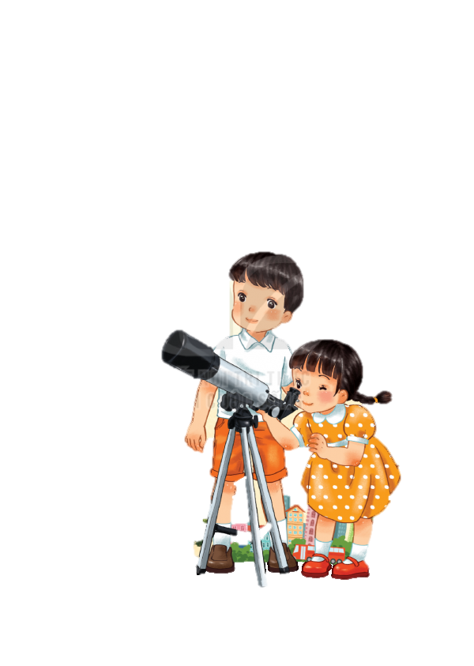
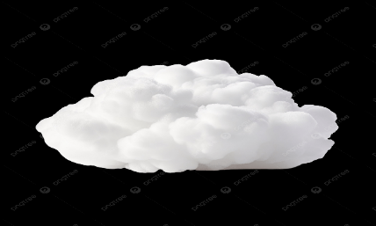
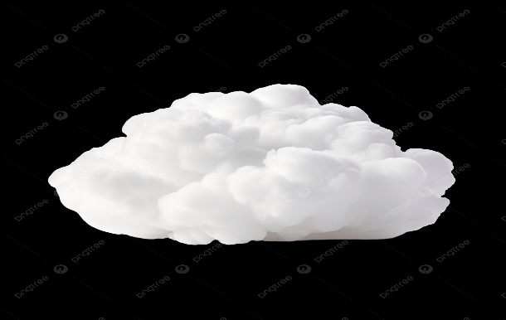


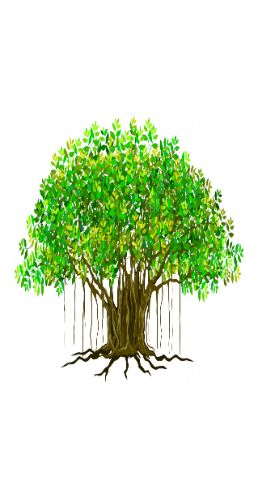



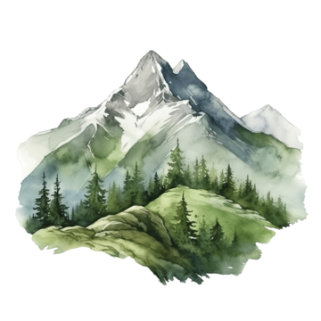

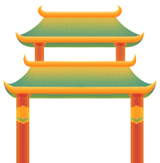




TỰ NHIÊN
VÀ XÃ HỘI
1

Slide 2
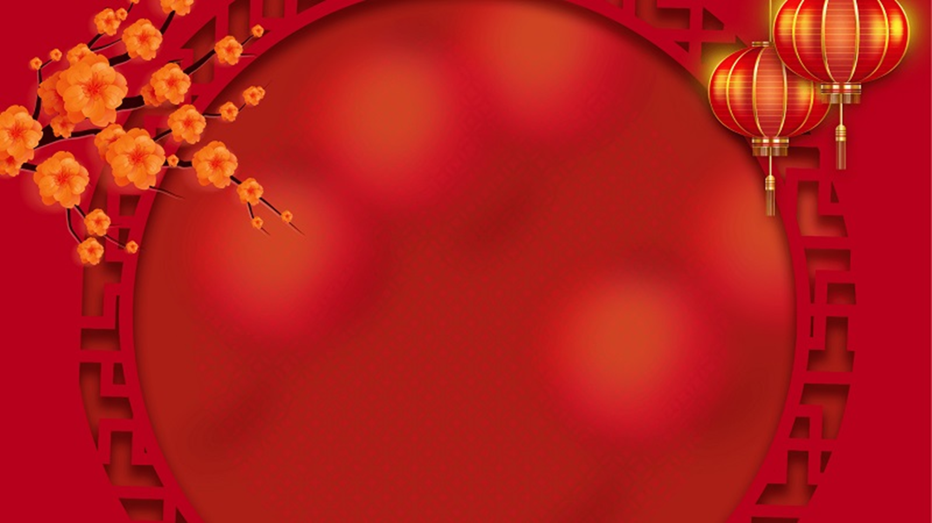


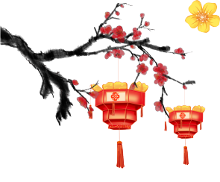

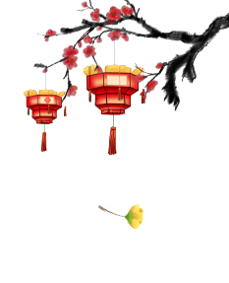


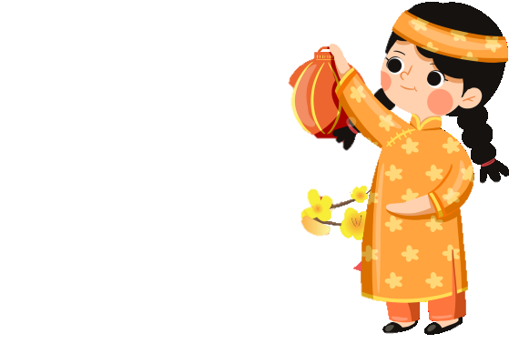
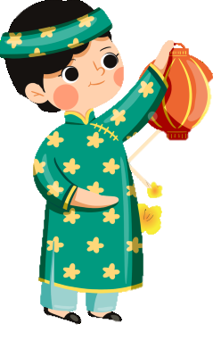
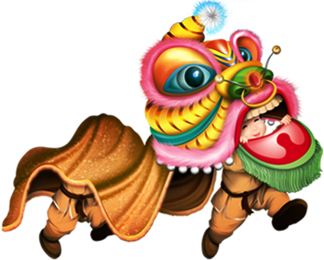



VUI ĐÓN TẾT

Slide 3


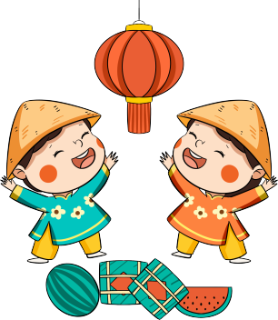
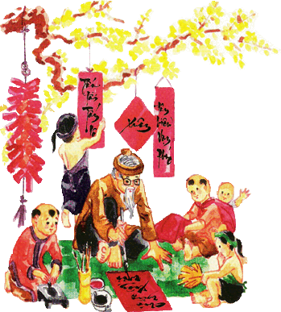
Ở
I
H
Đ
Ộ
G
K
N

Slide 4
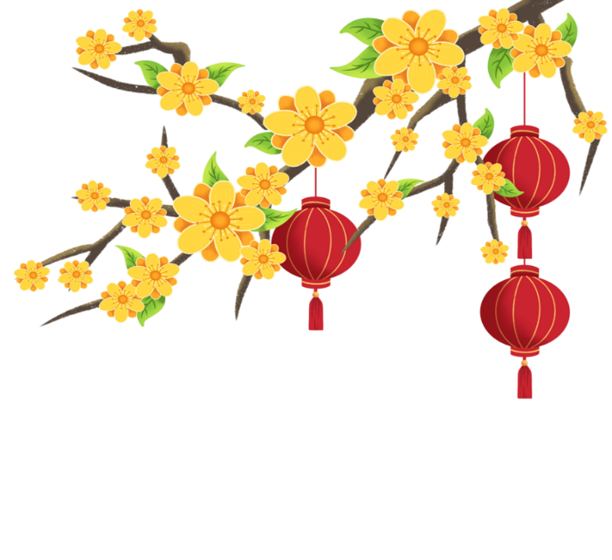
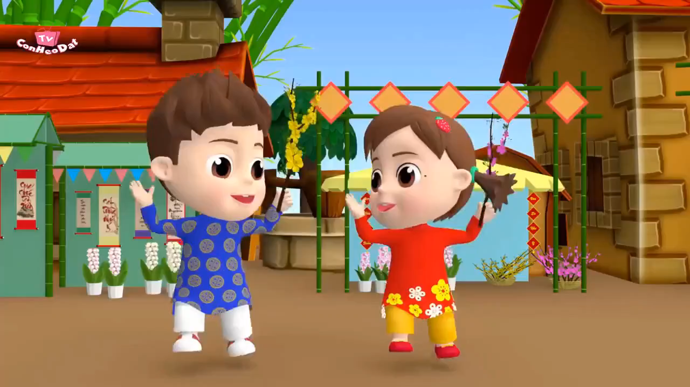
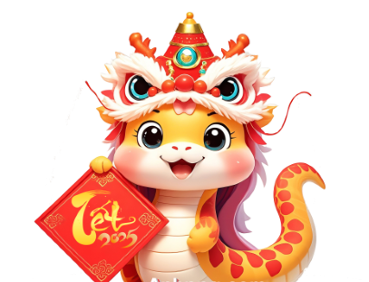

Slide 5
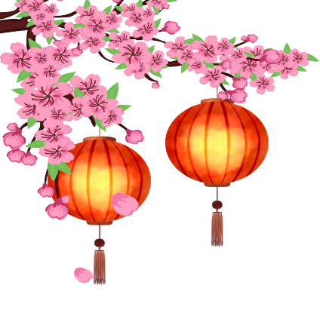

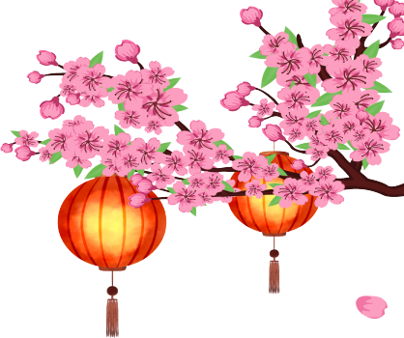

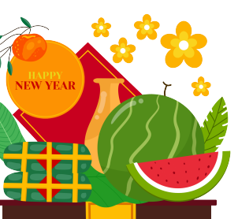





Bài 12: Vui đón tết

Slide 6
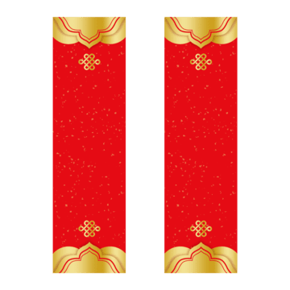
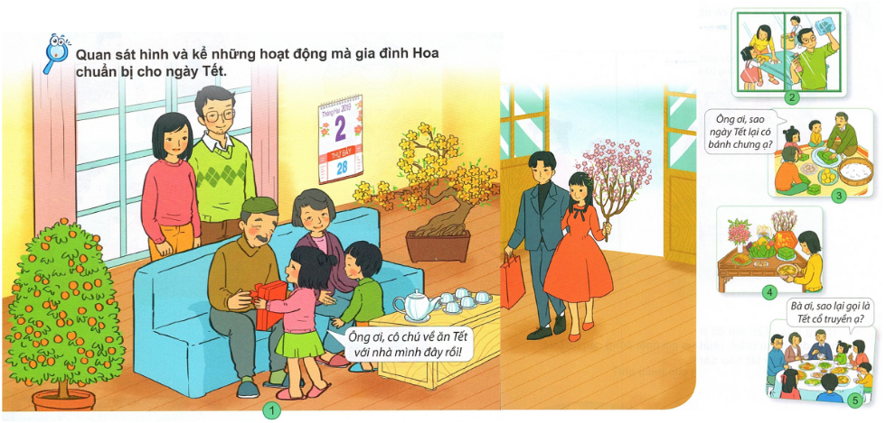

KHÁM
PHÁ

Slide 7
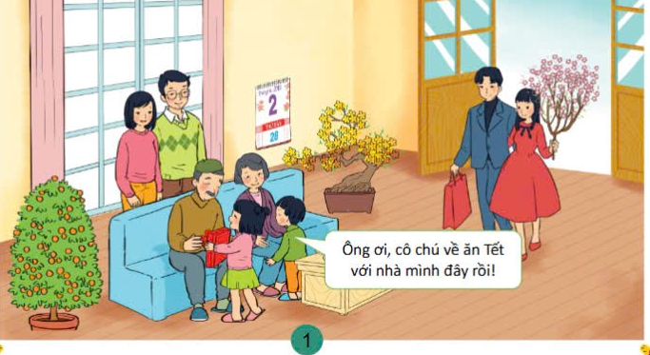

Slide 8
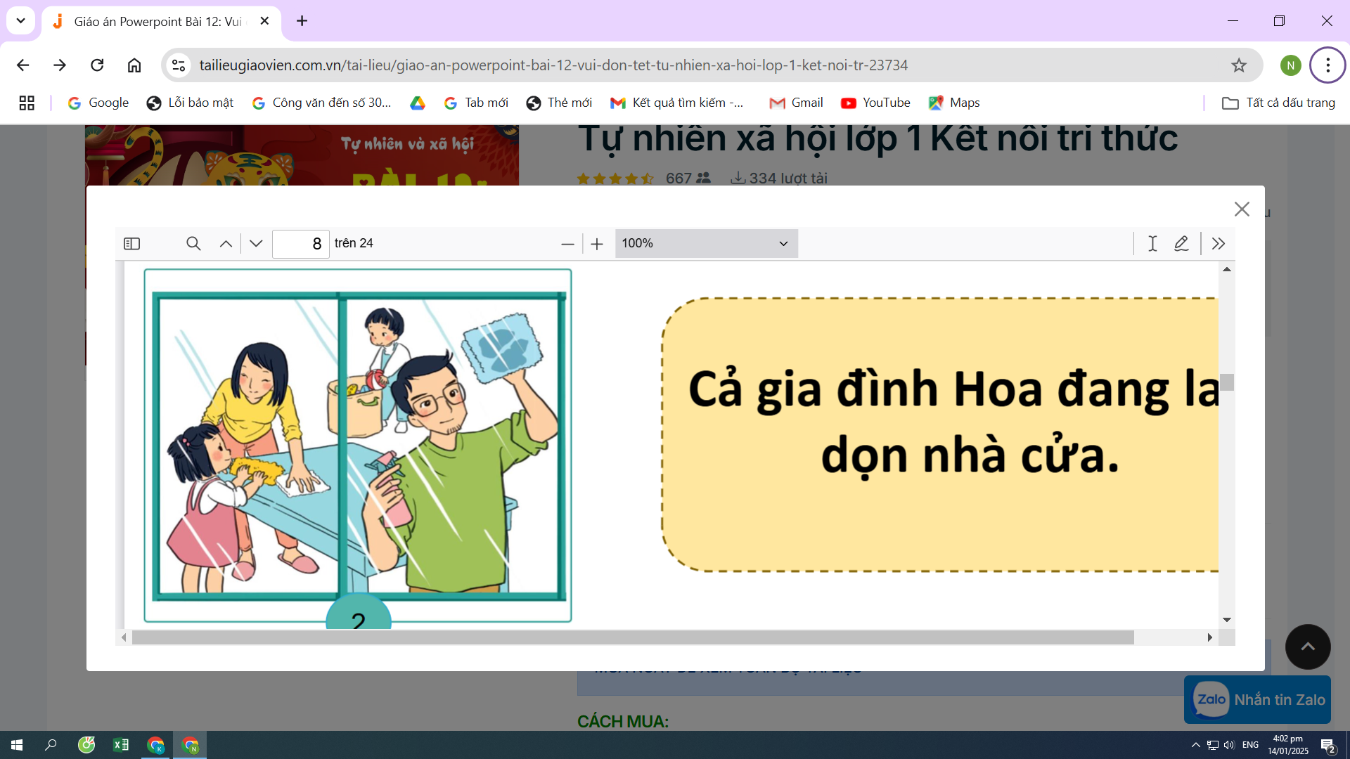
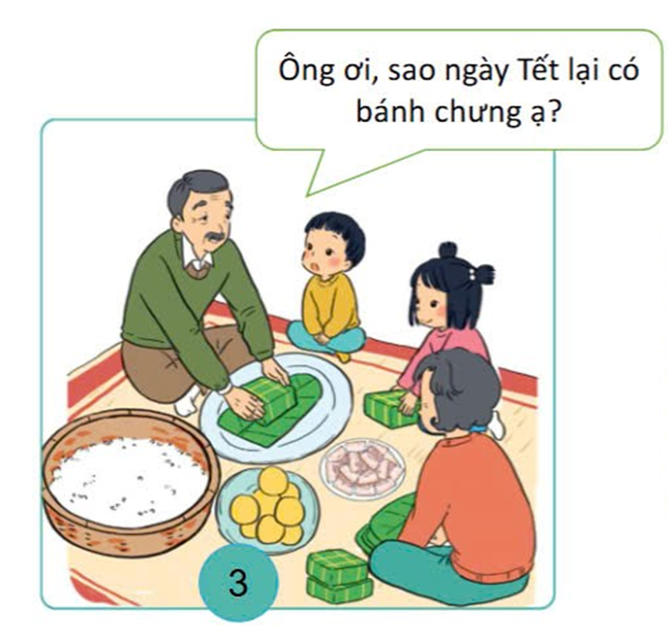

Slide 9
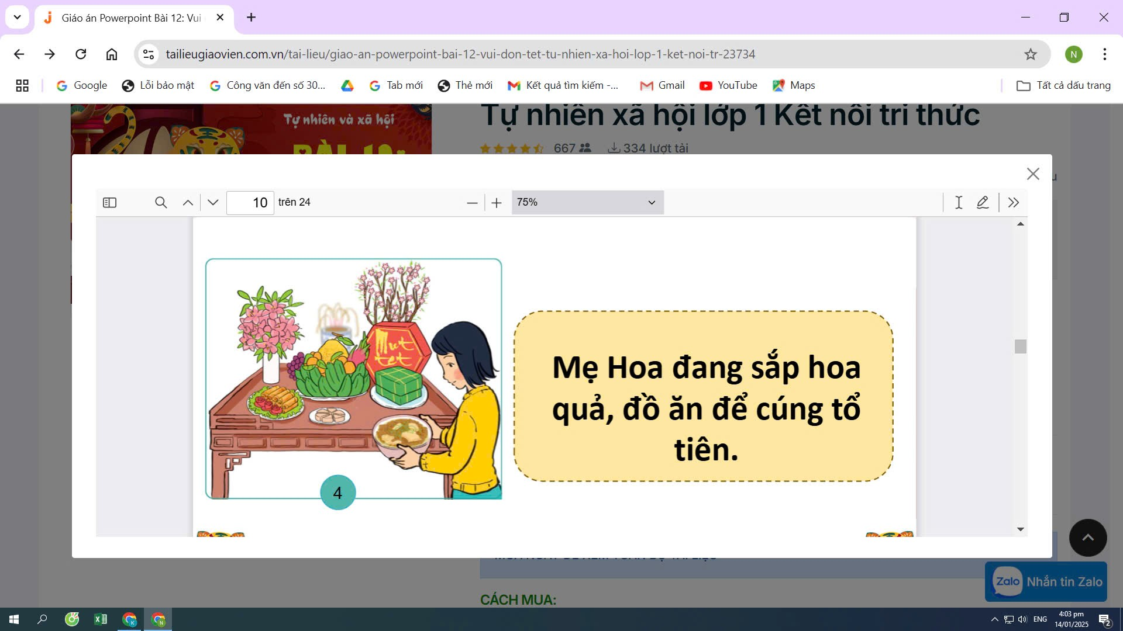
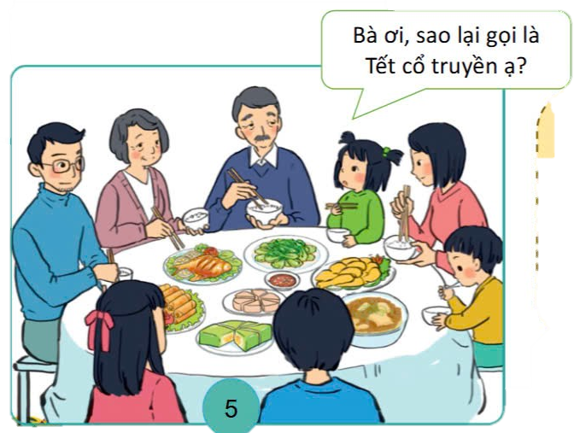

Slide 10
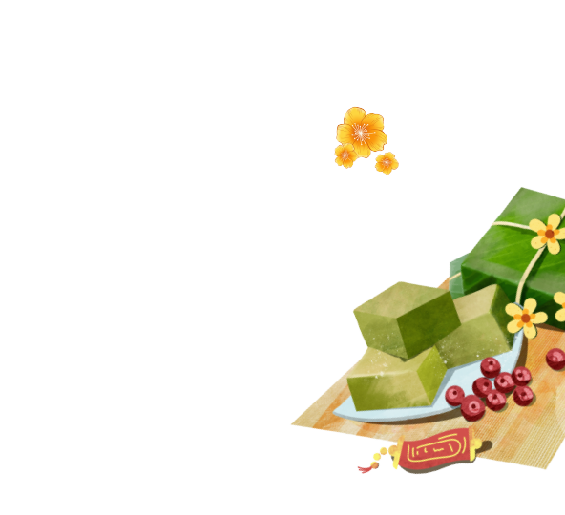

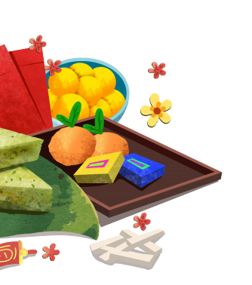
Tết âm lịch còn gọi là tết ta tết nguyên đán hay cũng có thể gọi là tết cổ truyền. Là ngày mọi người sum họp dù đi đâu xa cũng về gia đình để tỏ lòng hiếu thảo và biết ơn ông bà, tổ tiên.

Slide 11



VẬN
DỤNG

Slide 12
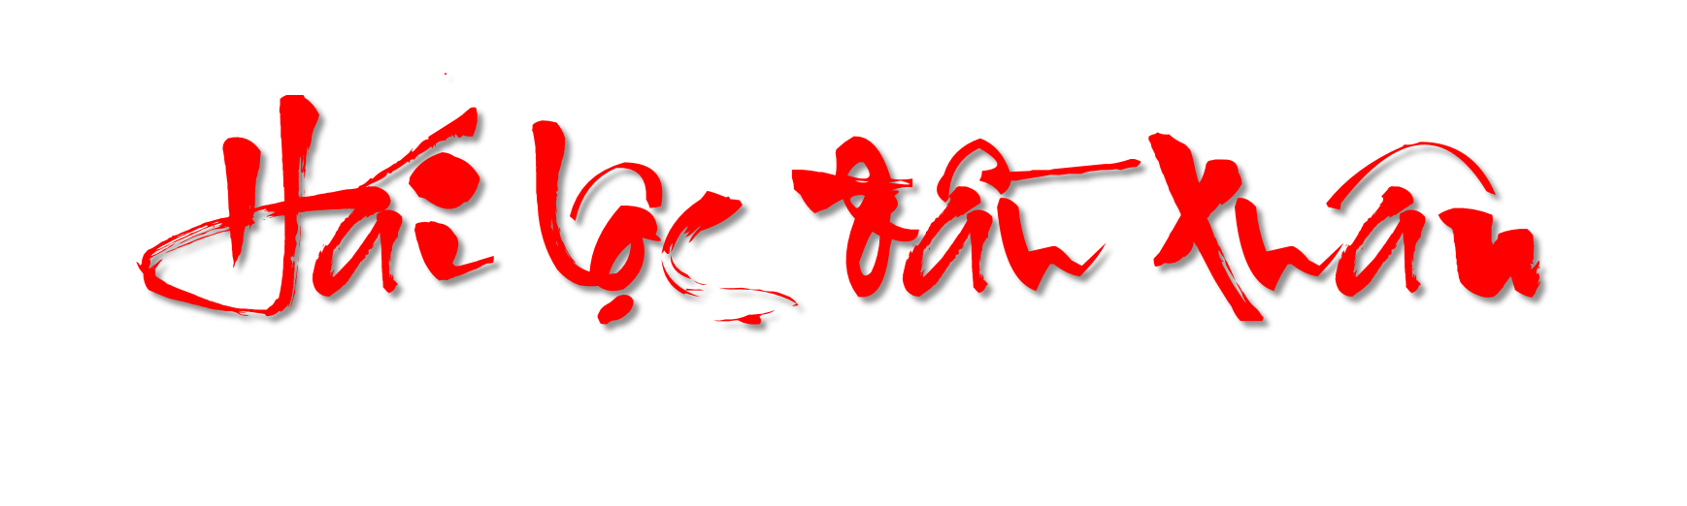


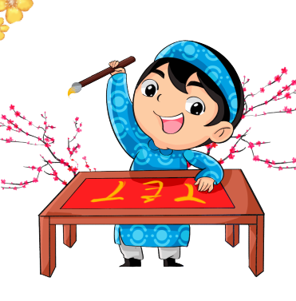
TRÒ CHƠI

Slide 13

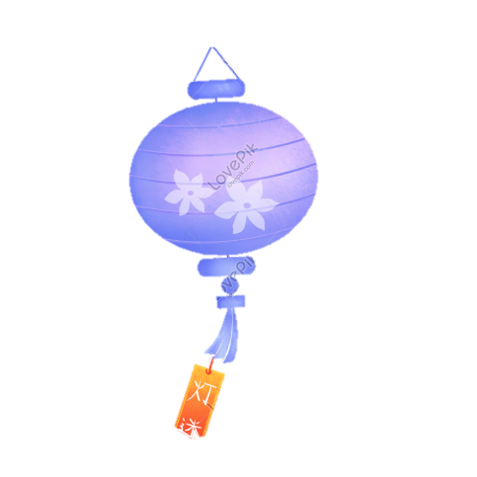

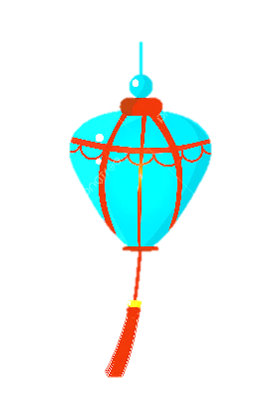
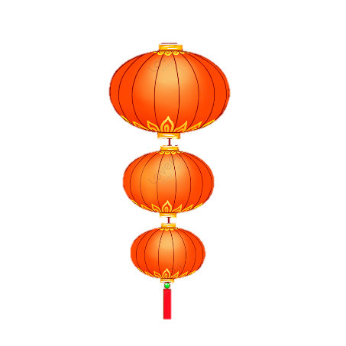
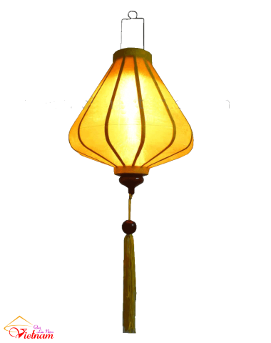
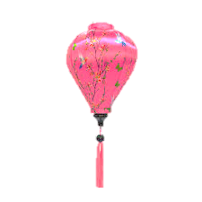
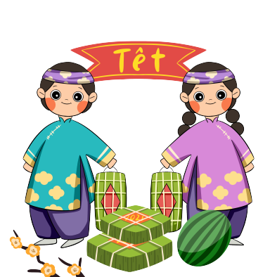
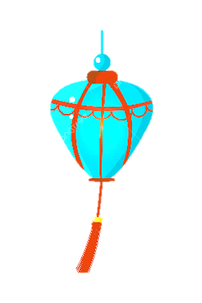

Slide 14
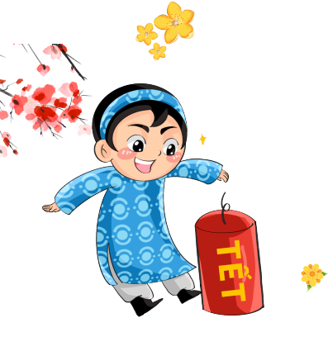
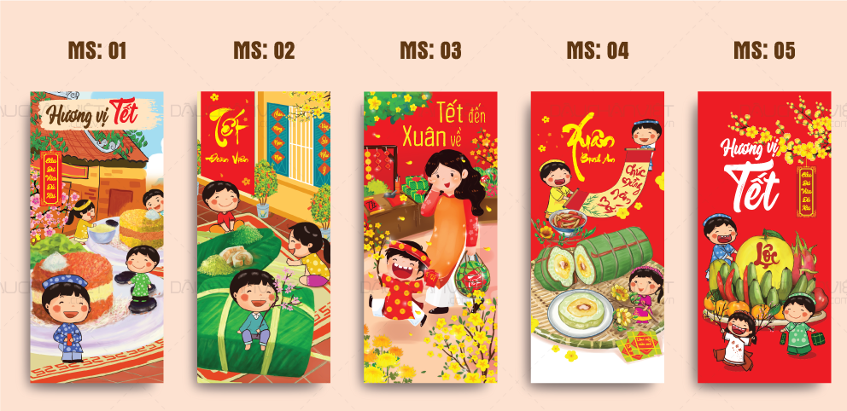

Tết cổ truyền diễn ra trong khoản thời gian nào?

Slide 15
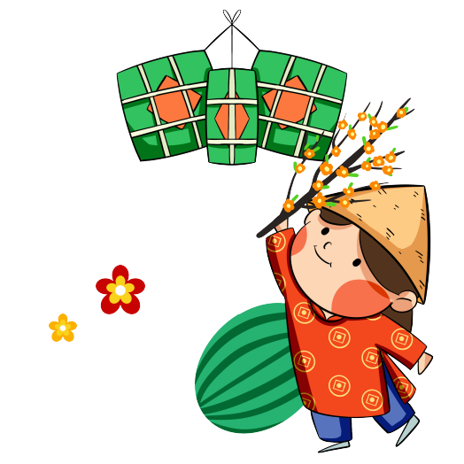

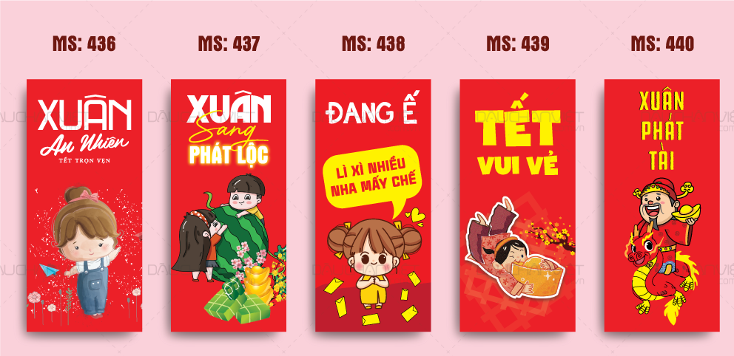
Kể tên loài hoa đặc trưng của ngày tết?

Slide 16
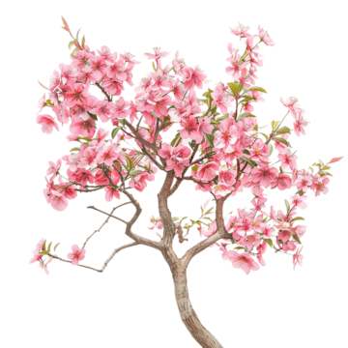
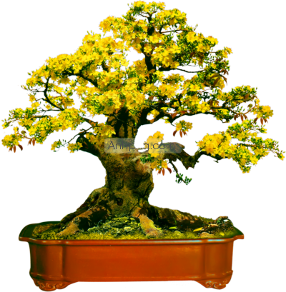
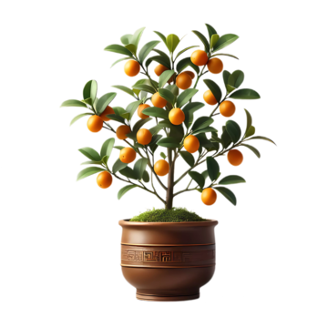


Slide 17
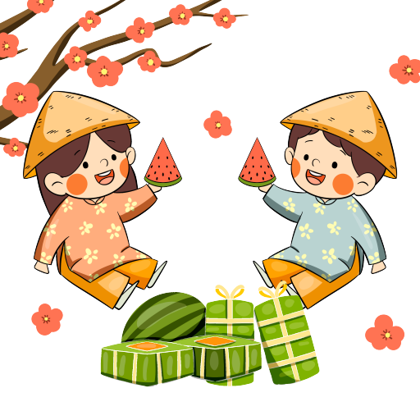
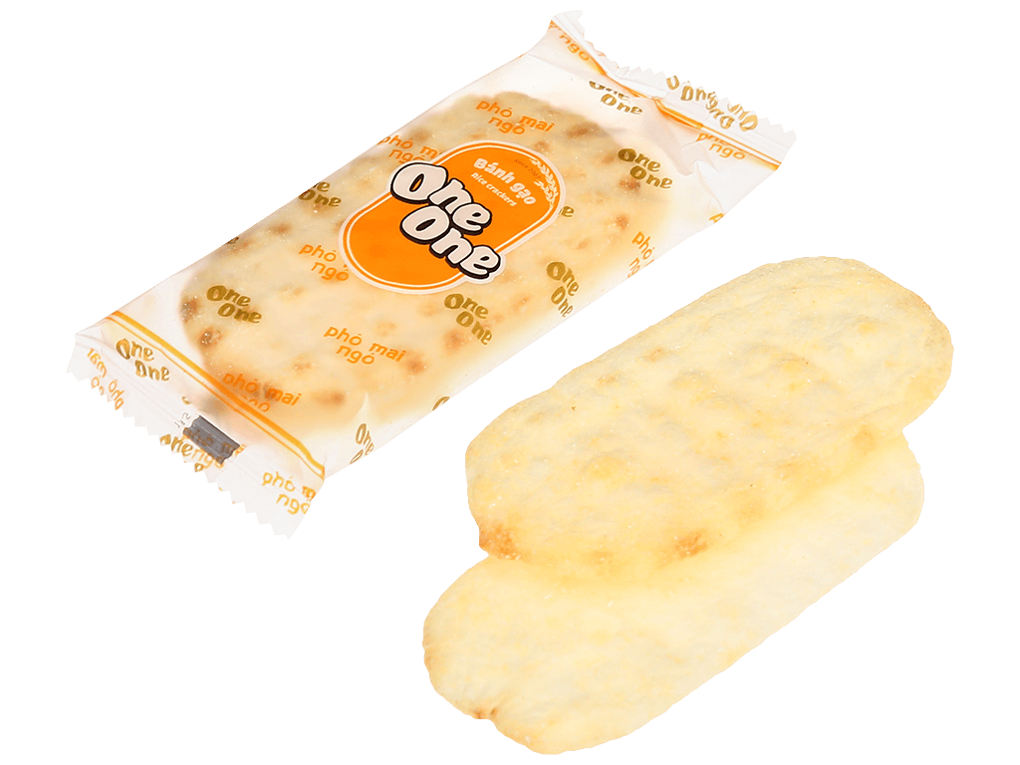
Tết cổ truyền của nước ta còn có tên gọi khác là gì?

Slide 18
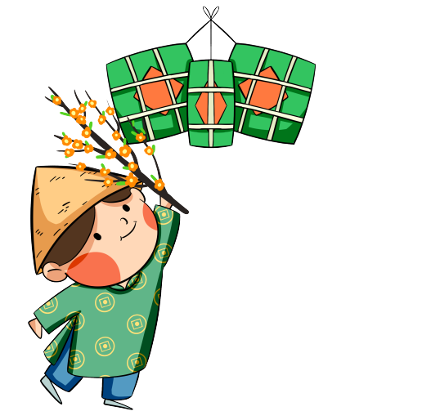
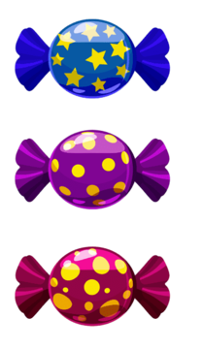
Gia đình em thường làm gì để chuẩn bị cho ngày tết?

Slide 19
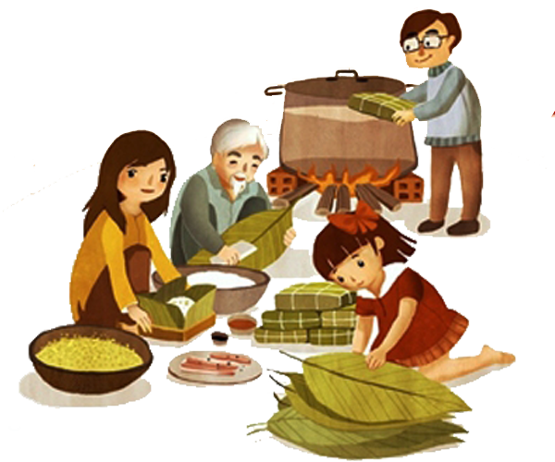



Slide 20






Hãy kể tên món ăn đặc trưng của ngày Tết?

Slide 21


Em có thể làm gì để giúp bố mẹ chuẩn bị cho ngày Tết?

Slide 22














Bằng
H.Thiết
Chi
Nhi
Thái
Q. Dung
Lưu
Trinh
T.Hạnh
Hồng
My
Ly
An
Đạm
Hằng
Thơm
Hòa
Dương
Loan
Hương
Tín

Slide 23
Bằng
H.Thiết
Chi
Nhi
Thái
Q. Dung
Lưu
Trinh
T.Hạnh
Hồng
My
Ly
An
Đạm
Hằng
Thơm
Hòa
Dương
Loan
Hương
Tín

Slide 24
Bằng
H.Thiết
Chi
Loan
Thái
Q. Dung
Lưu
Trinh
T.Hạnh
Hồng
My
Ly
An
Đạm
Hằng
Thơm
Hòa
Dương
Loan
Hương
Tín

Slide 25
Bằng
H.Thiết
Chi
Nhi
Thái
Q. Dung
Lưu
Trinh
T.Hạnh
Hồng
My
Ly
An
Đạm
Hằng
Thơm
Hòa
Dương
Loan
Hương
Tín

Slide 26
Bằng
H.Thiết
Chi
Nhi
Thái
Q. Dung
Lưu
Trinh
T.Hạnh
Hồng
My
Ly
An
Đạm
Hằng
Thơm
Hòa
Dương
Loan
Hương
Tín

Slide 27
Bằng
H.Thiết
Chi
Nhi
Thái
Q. Dung
Lưu
Trinh
T.Hạnh
Hồng
My
Ly
An
Đạm
Hằng
Thơm
Hòa
Dương
Loan
Hương
Tín

Slide 28
Bằng
H.Thiết
Chi
Nhi
Thái
Q. Dung
Lưu
Trinh
T.Hạnh
Hồng
My
Ly
An
Đạm
Hằng
Thơm
Hòa
Dương
Loan
Hương
Tín

Slide 29


Những hoạt động chuẩn bị Tết của gia đình em có điểm gì giống và khác với gia đình Hoa ?

Slide 30








CẢM ƠN
CÔ CÙNG CẢ LỚP

